Slide 1
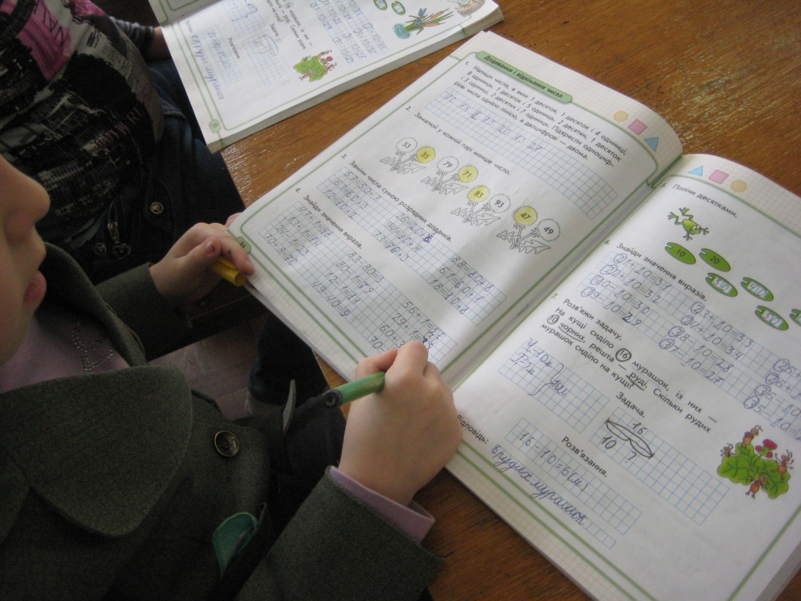
Навчання складання короткого запису задачі

Slide 2
Ознайомлення із коротким записом задачі
Короткий запис задач, що містять два ключових слова.
Короткий запис задач, що містять три ключових слова.
Опорні схеми задач.
Самостійне складання короткого запису до задачі.

Slide 3
Короткий запис задач,що містять два ключових слова

Slide 4
Задача на знаходження суми
5
4
5
4
?
5
Розв'язання
5 + 4 = 9
4
?
Відповідь
9

Slide 5
Задача на різницеве порівняння
5
5
4
?
5
Розв'язання
5 - 4 = 1
4
?
Відповідь
1
4
Стільки ж

Slide 6
Короткий запис задач, що містять два ключових слова

Slide 7
Короткий запис задач, що містять три ключових слова

Slide 8
Задача на знаходження суми
5
4
5
4
?
5
Розв'язання
4
5 + 4 = 9
?
Відповідь
9

Slide 9
Задачі на знаходження різниці
8
8
2
?
8
Розв'язання
2
8 - 2 = 6
?
2
Відповідь
6

Slide 10
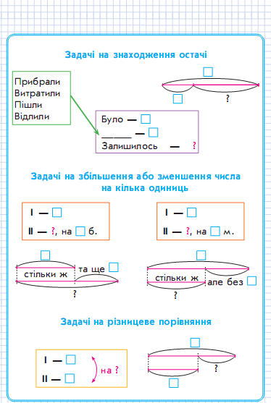

Slide 11
Добір опорної схеми до задачі

Slide 12
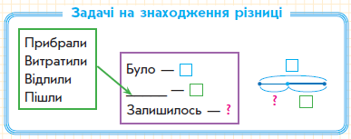
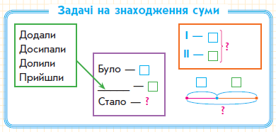
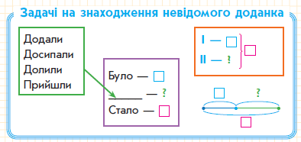
Складання короткого запису

Slide 13
Задача на знаходження невідомого доданка
10
?
Чорні -
10 м.
16м.
Руді -
?
16
16 - 10 = 6 (м.)
6 рудих мурашок.

